Slide 1
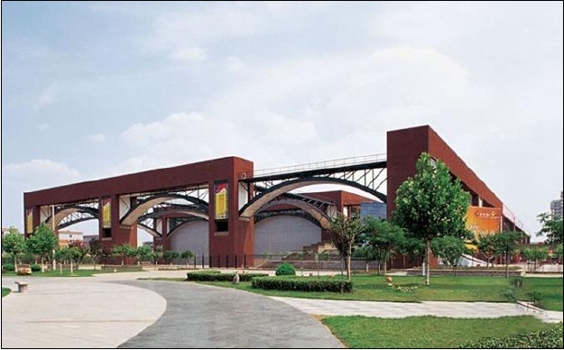
唐山国展试驾场地
唐山国展位于唐山市区交通主干道建设路北端路东侧。

Slide 2
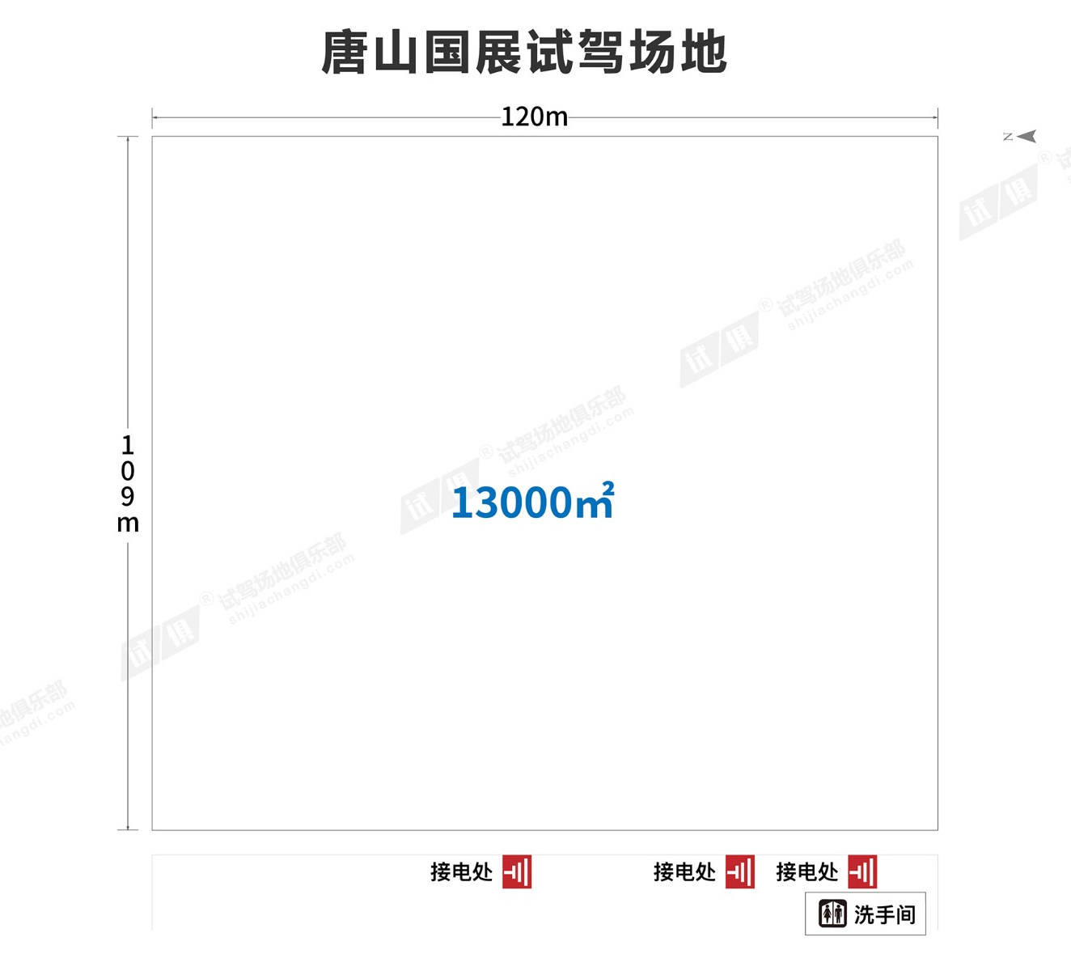
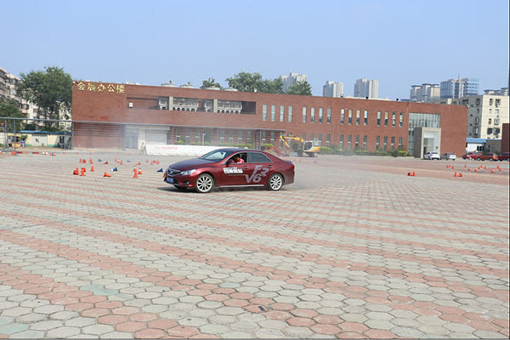
场地费用：3万/天
场地面积：长120m 宽109m 方砖地面 全封闭
供电供水：380v/100kw 不方便接水 固定洗手间
配套设施：停车位

Slide 3
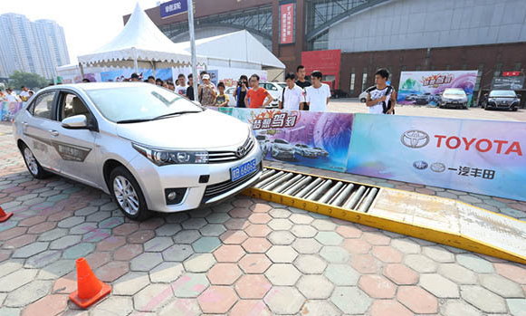
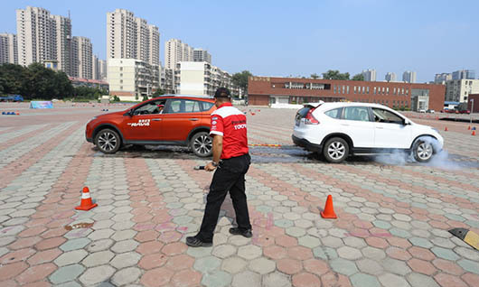
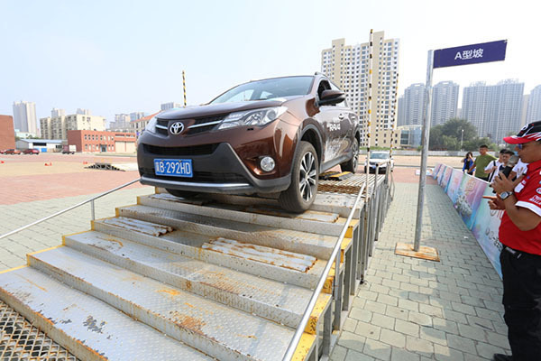
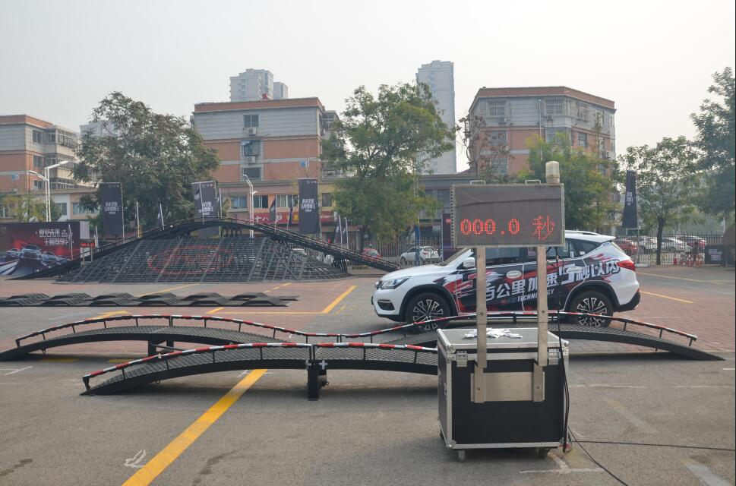
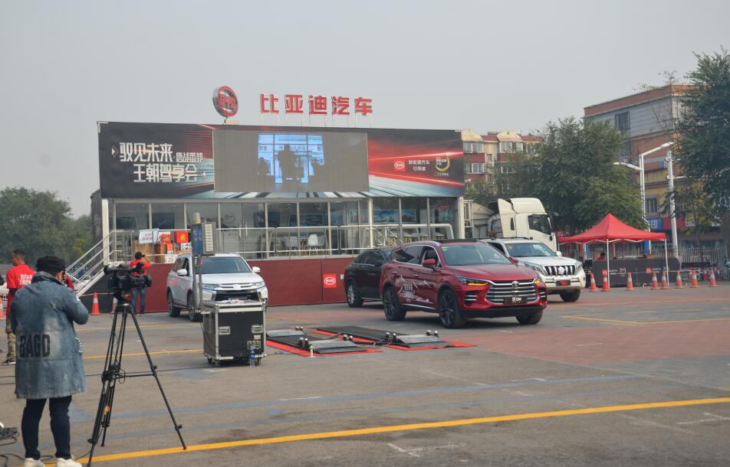
丰田试驾会
丰田试驾会
丰田试驾会
丰田试驾会
比亚迪汽车试驾会
比亚迪汽车试驾会

